Slide 1
Técnicas de Programação
Programação Defensiva
Prof. Maurício Serrano
serrano@unb.br

Slide 2
Agenda
Introdução
Técnicas de Alto Nível

Slide 3
Introdução

Slide 4
Bons Programadores...
Produzem:
Código organizado
Utilizam:
Táticas para se defender do mundo real de uma fábrica de software

Slide 5
Programadores Ruins...
Produzem:
Código bagunçado
Código ruim que sai mais caro para consertar do que para fazer do zero
Utilizam:
Tentativa e Erro

Slide 6
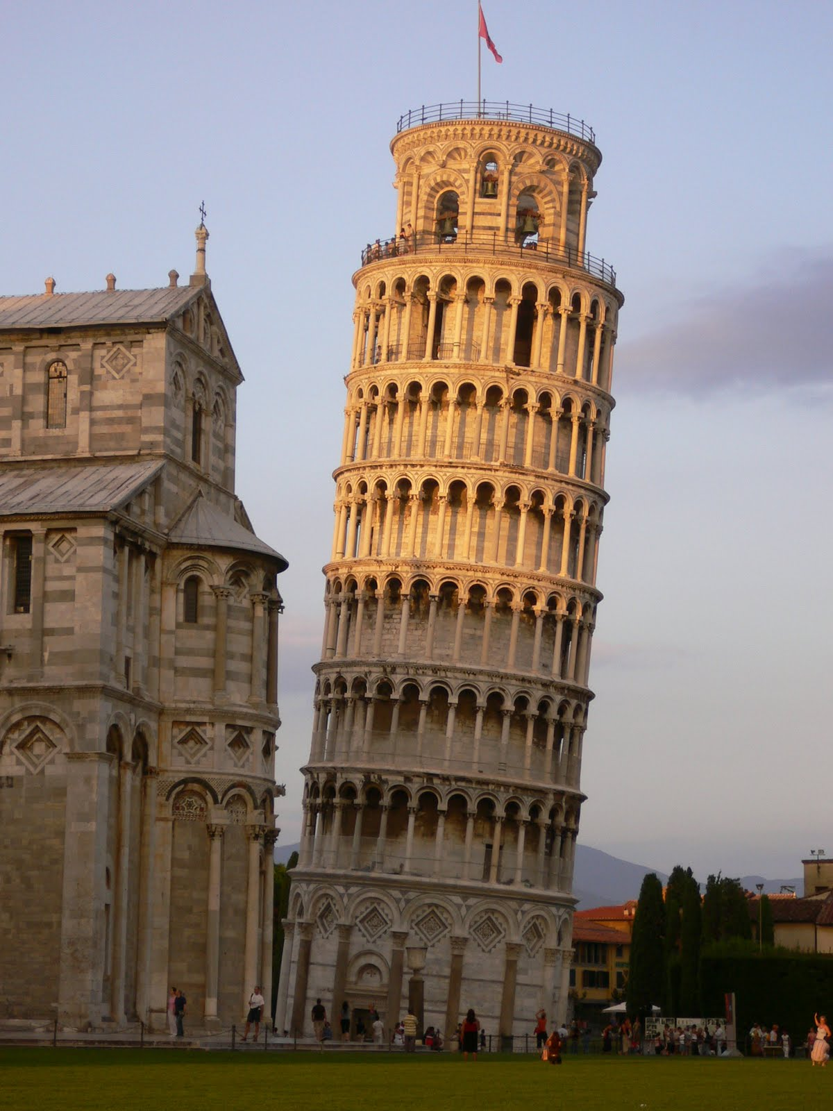
Metáfora da Torre

Slide 7
Programação Defensiva
O que é?
É o reconhecimento que os programas terão problemas e serão modificados
Ofere um conjunto de técnicas para prevenir potenciais problemas de código
Não é uma metodologia formal, mas um guia informal de boas práticas
é universal, serve para OO, estruturado, etc.
Objetivo: produzir código resiliente que responda adequadamente em situações inesperadas

Slide 8
Importância da Programação
Atividade central do desenvolvimento de software
É a atividade que sempre será realizada
Em muitos projetos o código é a única documentação
Qualidade de código afeta a qualidade do produto

Slide 9
Números
Construção de código representa em torno de 50% do esforço em projetos médios e 65% em projetos pequenos
A fase de construção contribui com cerca de 75% dos erros em pequenos projetos e 50% a 75% em projetos médios e grandes
Erros de programação podem acarretar altos custos financeiros

Slide 10
Tipos de códigos
Segundo Jackson:
Que funciona: para os valores usuais de entrada, gera o resultado esperado. Porém, não há garantias para valores diferentes dos usuais.
Correto: nunca falha. Para todos os valores possíveis de entrada, a saída sempre será correta. Testar todas as possibilidades de entrada pode ser uma tarefa árdua e impraticável.
Bom: correto, lógica fácil de entender, código fácil de manter. Nem todo código correto é bom.

Slide 11
Problema
GIGO: garbage in, garbage out
?
Garbage

Slide 12
Fábrica de Software
Uma coisa é programar na universidade ou em casa...
Outra é programar em uma fábrica de software:
  Mudanças
  Código legado

Slide 13
Assuma o pior
A gente assume muita coisa quando desenvolve:
  assume a chamada
  assume que sempre funciona
  assume que ninguém vai mexer
NUNCA assuma nada!
Ou sempre assuma o pior.

Slide 14

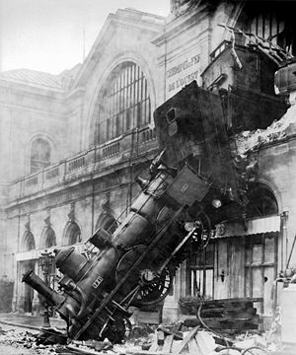
Lei de Murphy

Slide 15
Paranóia?
O código evolui. E a gente esquece o que assumiu antes.
Lembre-se que o software SEMPRE faz o que está escrito. A culpa não é dele!
Ou o algoritmo está errado ou o disco lota, a rede falha, etc.

Slide 16
Programação Defensiva
PD: cuidadosa, em guarda, que se protege. Prevenir contra o mau uso. Detectar cedo.
Code it, try it.
Não remove falhas, mas diminui a gravidade e torna mais fácil consertar.

Slide 17
Programação Defensiva
PD não é:
  Checagem de erros
  Testar
  Debugar

Slide 18
Programação Defensiva
Desvantagens:
  Consome recursos
  Diminui a eficiência
  Trabalho extra

Slide 19
Programação Defensiva
Vantagens:
  Evita horas de debugging. Lei de murphy!
  Código um pouco mais lento é melhor do que código rápido que falha em desastre.
  Pode-se remover o código extra na produção
  Ajuda a evitar problemas de segurança.

Slide 20
Na prática
Existe a pressão do mercado, mas o trabalho extra compensa no final.
Big Bad World! Nem tudo é estupidez ou coisas assumidas errôneamente; existe a maldade.
Produtividade, dinheiro e privacidade. As consequências para o código feito de qualquer jeito é cada vez pior.

Slide 21
Programação Defensiva
Pode ser vista como:
Regras que seguem o bom senso
Hábitos simples de programação
Asserções

Slide 22
Qualidade do Software
Mesmo simples, essas coisas são normalmente ignoradas.
Os softwares atuais em geral tem baixa qualidade.

Slide 23
Boas Técnicas de Programação
As técnicas sugeridas pela PD são de nível mais alto ao nível mais baixo.
Quais você usa?
Quais vai passar a usar?

Slide 24
Técnicas de Alto Nível

Slide 25
Estilo e Design
Coisas simples aumentam a clareza e evitam que erros passem.
  Identação
  Nomes de variáveis e funções
  Comentários
A melhor documentação é uma estrutura limpa.

Slide 26
Não codificar com pressa
Faz, roda, testa uma vez e pronto?
Tem que pensar cada linha!
  Erros
  Lógica.
Sempre termine o código, nunca pule a checagem de erros.
  A gente esquece o contexto depois.

Slide 27
Não acredite em ninguém
“Não converse com estranhos”.
Mesmo sem querer, outros podem causar problemas. De propósito, pior ainda.
Usuários tolos, mal intencionados, código cliente, SO, bibliotecas externas, dispositivos externos. Tudo pode ser fonte de erros.
Você mesmo pode usar depois errado!
Observe pontos fracos e coloque mais código defensivo ainda.

Slide 28
Priorizar a clareza ao invés da concisão
Código conciso pode ser confuso.
Outros lerão seu código, como um programador junior.
A manutenção é a prioridade.
Se é difícil, o código não é seguro.

Slide 29
Priorizar a clareza ao invés da concisão
Uso de construções complexas ou de detalhes da linguagem podem atrapalhar.
Quebrar expressões aritméticas.
O código longo é tedioso, mas pode ser mais fácil de entender.
Keep it simple!
Existem casos de código tão complexo que o compilador compila errado...

Slide 30
Não deixe os outros mexerem onde não devem
O que é privado deve permanecer assim.
Proteja dados e funções internas. Mesmo que você diga, outros não vão respeitar.
OO -> private.
Procedurais -> tipos opacos de dados.
Não use variáveis globais, reduza o escopo.

Slide 31
Compilar com todos os Warnings ligados
Normalmente os compiladores avisam. Mas os programadores desligam ou ignoram!
Os warnings estão lá por um motivo...
Tenha certeza que seu código compila de forma “silenciosa”.

Slide 32
Use Ferramentas de Análise Estática
Elas pegam mais coisas do que o compilador sozinho.
Existe isso para DevCpp?
E para CodeBlocks?
E pra Netbeans/Eclipse?

Slide 33
Use estruturas de dados seguras
Ou use de forma segura estruturas de dados inseguras.
Um exemplo típico é o buffer overrun:
char *copy(const char *source)
{
char *buffer = new char[10];
strcpy(buffer, source);
return buffer;
}

Slide 34
Use estruturas de dados seguras
Usado por hackers e crackers. Use sempre de forma segura.
char *copy(const char *source)
{
char *buffer = new char[10];
strcpy(buffer, source, 10);
return buffer;
}

Slide 35
Verifique todos os valores de retorno
Se for um erro, TEM que ser tratado.
  Comportamento imprevisível.
Lembre que algumas funções retornam o erro por outras formas – em C, errno.
Trate exceções no nível apropriado.

Slide 36
Manipule recursos com cuidado
Libere recursos preciosos assim que possível.
Memória, thread locks, arquivos.
Não confie no SO para isso.
Nem no Garbage Collector!
Você ainda precisa pensar! Verifique referências cíclicas ou referências ainda ativas sem motivo.

Slide 37
Inicialize todas as variáveis ao declarar
Deixe claro a intenção. O código evolui e vira um problema depois.
C e C++ geram valores diferentes cada vez que roda.
Declarar, inicializar depois e utilizar depois ainda abre janelas para erros.

Slide 38
Inicialize todas as variáveis ao declarar
Você pode gastar horas debugando!
Mesmo um valor errado constante é melhor do que comportamento randômico.
Java inicializa por você, mas fica mais claro quando está no código.

Slide 39
Declare variáveis o mais tarde possível
Mais perto do uso, mais claro, escopo restrito.
Não reutilize o mesmo nome de variáveis auxiliares.
Deixe para o compilador resolver os problemas de eficiência.

Slide 40
Use construções e recursos padrões da linguagem
Existem diferentes especificações de uma mesma linguagem
Existem diferentes compiladores
Tudo isso pode causar incompatibilidade.
Mesmo que você saiba, outros podem não saber, ou a plataforma mudar.

Slide 41
Use um sistema de logging
Não retire logging de diagnóstico quando um código ficar pronto.
Isso pode ajudar quando vc tiver que ver o código novamente.
Use um sistema para ligar/desligar os loggings em tempo de execução ou compilação.

Slide 42
Faça conversão de tipos com cuidado
Você está passando por cima da verificação do compilador!
Pode perder precisão ou disparar exceptions. Você deve conhecer bem os tipos envolvidos.
Pode funcionar em uma plataforma, mas não em todas.

Slide 43
Quando programar defensivamente?
Depois de falhar?
Quando pegar um código complicado?
Quando pegar um código feito por outro?
Quando dá tempo?
Sempre?
NDA?

Slide 44
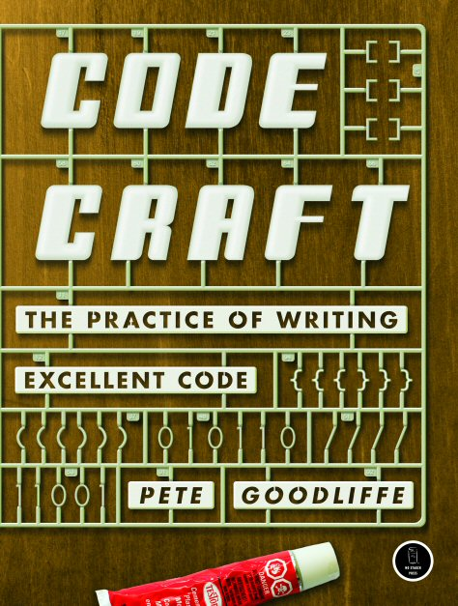
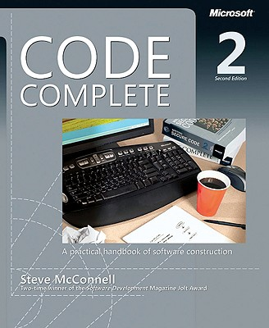
Referências:

Slide 45
Próxima Aula...
Técnicas de baixo nível
Restrições

